Slide 1
Auringon- ja Kuunpimennykset, Linnunrata ja Tähtikuviot
-Pohjoisissa kulttuureissa
Made by Nerissa Shakespeare, Essi Tynkkynen, Liam Sweeney, Muhis

Slide 2
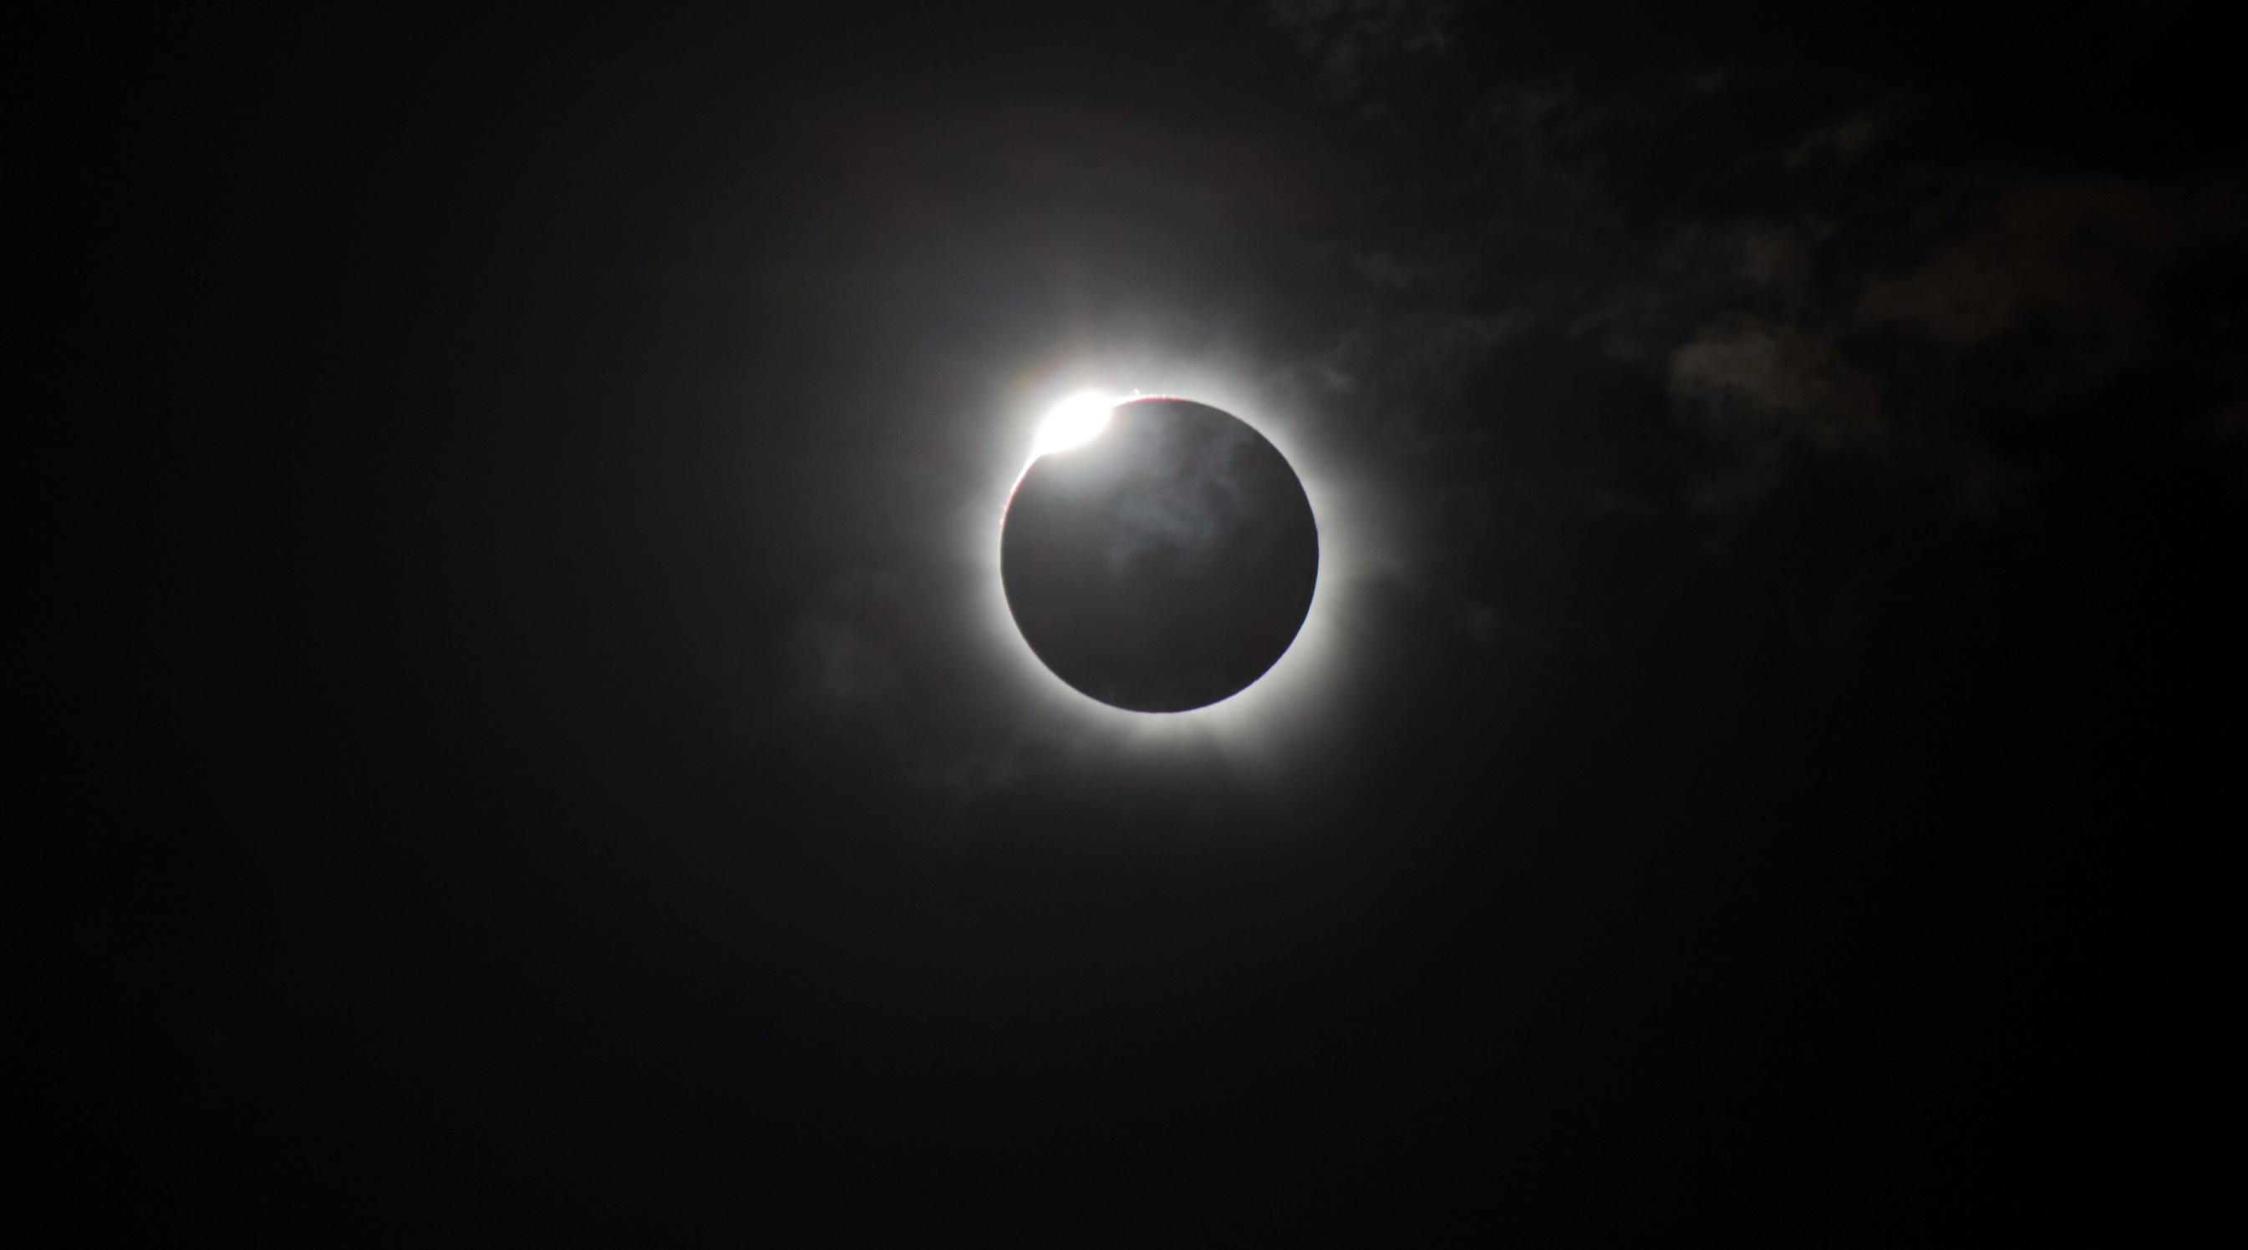
Auringonpimennykset

Slide 3
Auringonpimennyksestä ei ole paljon myyttejä kaamoksen takia.
Yleisesti auringonpimennykset ovat harvoja pohjoisilla alueilla.
Talvella aurinko ei nouse horisontin yläpuolelle pitkiin aikoihin.
Kesällä lämpöero on mitätön auringonpimennyksen aikaan.
Pohjoiset kansat olivat pääosin metsästäjiä ja kalastajia, joille aurinko ei ollut yhtä tärkeä verrattuna eteläisiin maanviljelijäkulttuureihin.
[2]

Slide 4
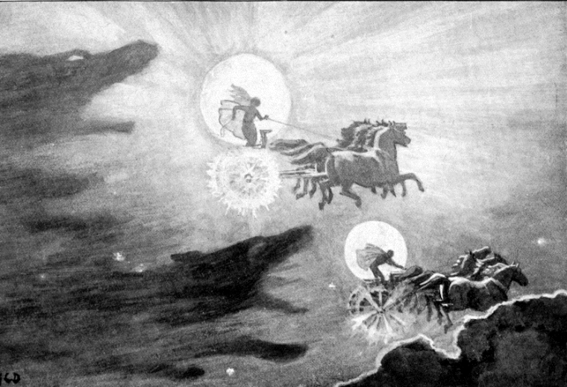
Aasamytologiassa Sol (aurinko) oli Skoll suden jahtaama ja aurinko peittyy, kun susi saa kiinni saaliinsa, kuitenkin Maan ihmiset pystyivät aiheuttamaan niin paljon ääntä, että he pelottelevat suden pois ja palauttavat valon. (Ragnarökissa tämä epäonnistuu)
[2]

Slide 5
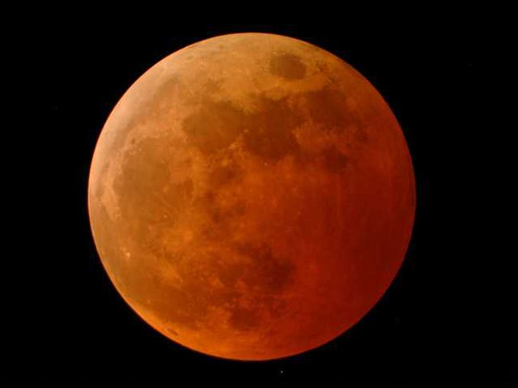
Lunar eclipse
Kuun pimennykset

Slide 6
  Kuu oli tärkeämpi kuin Aurinko metsästäjille ja kalastajille .
  Koltit uskoivat, että kuunpimennyksen aiheutti peikko, joka söi kuun.
  Aasamytologiassa tapahtuu samantyypinen asia kuin auringolle: Mani (kuu) oli myös suden Hati jahtaama ja kun susi saa kiinni Manin, tapahtuu kuunpimennys.
  [2]

Slide 7
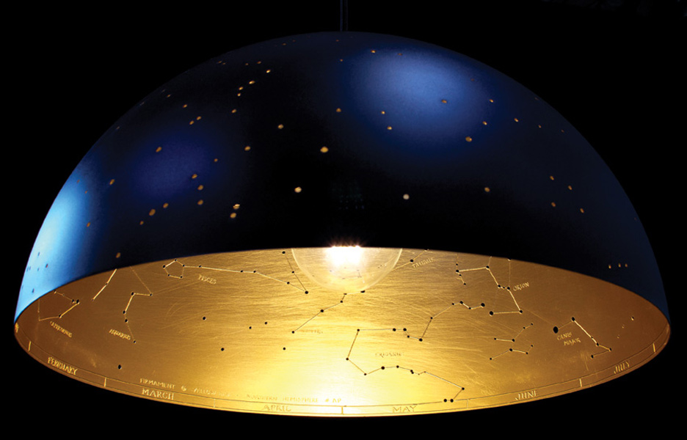
Taivas ja taivaankansi myytit

Slide 8
Saamit uskoivat, että taivas oli tuettu Maailman Pilarilla. Pilarin päässä oli Pohjantähti.
Taivaankansi oli kupu, mikä peitti Maan (minkä uskottiin olevan litteä)
  Maailmanpuu, maailmanpilari tai jättiläiset tukivat taivaankantta.
  Tähdet olivat reikiä, mistä ulkopuolinen valo tuli läpi.
  Taivaankannella oli eri kerroksia ja kerroksien määrä vaiheteli eri kulttuurien mukaan.
Suomalaiset uskoivat, että Väinämöisellä oli koti taivaalla, mistä hän pystyi kertomaan auringon- tai kuunpimennyksistä ja tulevasta säästä vaihtelemalla tähtien paikkaa.
[1,9]

Slide 9
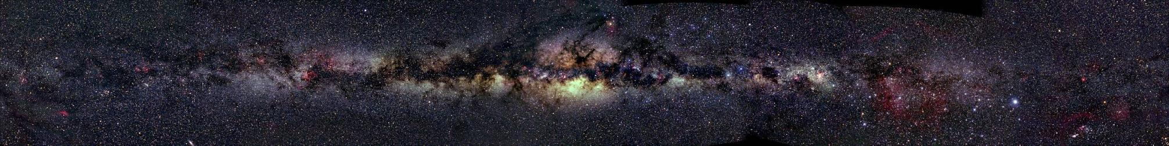
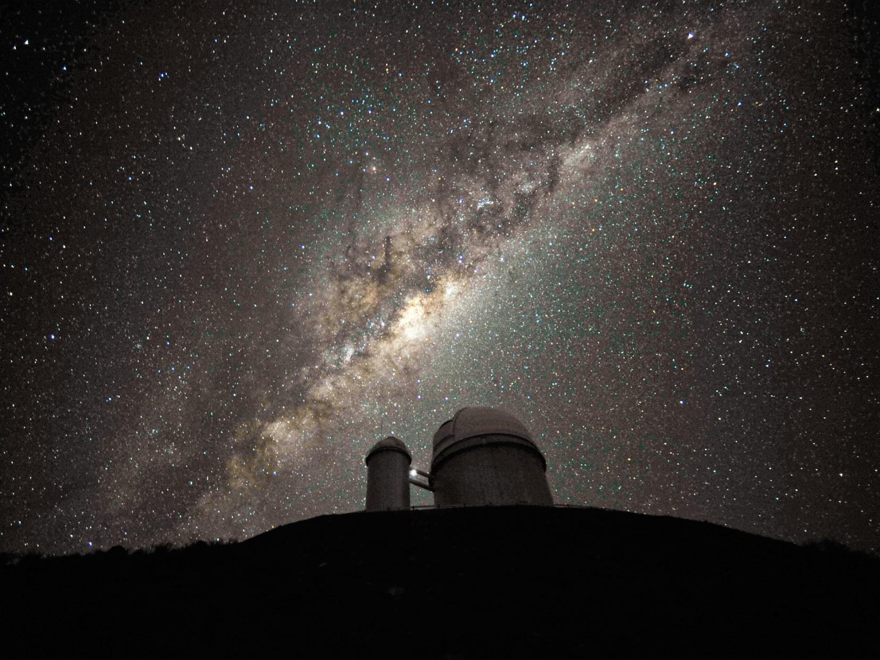
Linnunrata

Slide 10
Linnunradan nimet myyteissa
  Monissa Pohjoisissa kulttuureissa nimet liittyvät lintuihin.
    Suomessa sitä kutsutaan Linnunradaksi.
    Villihanhen tieksi Pohjois- Venäjällä.
    Linnun portaikoksi (Saamit), koska uskottiin, että linnut käyttivät Linnunrataa apuna suunnistamiseen muuttamisessa.
  Vintergatan – talvitie (Ruotsi) koska se nähtiin parhaiten talvella.
    Myös Norjassa ja Islannissa.
  [7,10,13]

Slide 11
Linnunradan synty myyteissä
Myytteihin vaikutti ihmisten metsästäjäluonne.
    Mansit uskoivat, että Linnunrata syntyi, kun Jumala loi kuusijalkaisen peuran. Ihmiset eivät saaneet peuraa kiinni, joten he kutsuivat Metsän Hengen apuun. Metsän Henki sai peuran kiinni ja mursi kaksi sen jalkaa. Linnunrata edustaa Metsän Hengen hiihtolatua.
  [6]

Slide 12
Mikä Linnunrata on?
Liitetty Bifrost- sateenkaareen.
Tie mitä muuttolinnut seuraavat, heitä johtaa valkoinen lintu, jolla on neidon pää mitä kaikki petolinnut pelkäävät.
  Kesällä, Valkoinen Lintu on hiidenkiven päällä. Silloin lähin tähti Pohjoisnapaa oli Deneb Joutsenen tähtikuviossa 9300 BC asti.
Kuolleiden sielujen tie; Sielut ja Sielulintu seuraavat kuolemanjälkeiseen elämään, Tuonelaan.
Maailmanpuu; kun Linnunrata oli kauimpana Pohjoisnavasta, Linnunrata oli melkein vaakasuora ja muistuttaa puuta (laji vaihtelee kulttuurin mukaan).
Pyhän joutsenen reitti taivaan halki (Itämeren Suomalaiset)
  Sitä käytettiin sään ennustamiseen
  Monet kulttuurit ovat liittäneet sen jokeen, siltaan tai maailmojen väliseen rajaan.
  [7,10,12]

Slide 13
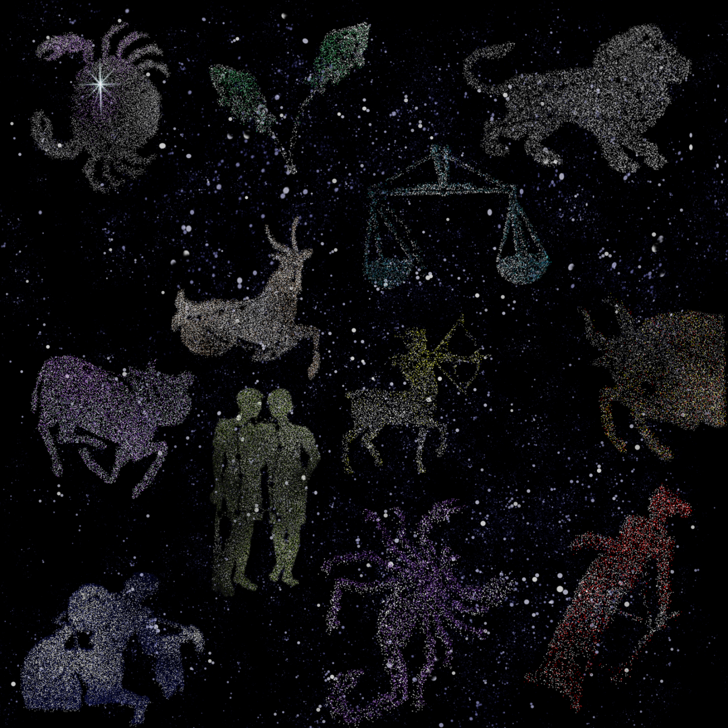
T
Ä
H
T
I
K
U
V
I
O
T

Slide 14
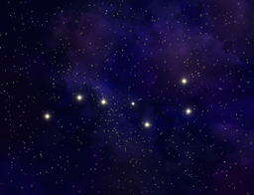
Tähtiä ja tähdistöjä
Vega: Sudrstjarna – Etelän tähti.
Sirius : Kalevan tähti.
Pohjan tähti: Taivaan neula, Leidarstjarna – Taivaan neula, Johtava tähti.
Arcturus: Aurinkotähti , Dagstjarna - Päivätähti.
the Plejades:Väinämöisen virsukenkä, Freyan kanat ja siivilä.
Orion oli tunnettu Kalevan miekkana, Väinämöisen viikatteena tai sauvana ja Väinön vyönä.
Iso Karhu; Edustaa kuusijalkaista peuraa Mansi-kansan Linnunrata tarussa.
[1,6,12,14]

Slide 15
Aasa -uskon tähtikuvioita
Friggerock (Friggan värttinä); koostuu Orionin vyöstä. Toinen nimi on Kalastajat.
Kotka; Kotkan tähtikuvio koostuu pääosin samoista tähdistä kuin Joutsenen tähtikuvio.
Vedrfolnir (kuiva tuuli); tähtikuvio Haukalle Kotkan pään päällä.
Nidhogg (myrkkypurija); tähtikuvio käärmeestä Yggdrasilin juurella. Koostuu monista samoista tähdistä kuin Skorpioni.
Iso Karhu: Karlvagn – Karlin tai miehen vaunu.
Kvennavagn – Naisen vaunu, Pieni Karhu.
Hellewagen; Kuolleiden vaunu, joka matkustaa hellweg: iä pitkin, tai Linnunrataa.
[11,12]

Slide 16
Lisää aasa-uskon tähdistöjä
Thiassin silmät; koostuu Kaksosten tähdistä, Castorista ja Polluxista.
Dain ; yksi peuran tähtiuvioista Maailmanpuun oksilla, pienin peura.
Dvalin ; yksi Peuran tähtikuvioista, liitetään toiseksi pienimmistä Peuroista, koostuu monista Kefeuksen tähdistä.
Duneyr ;Yksi Peuran tähtikuvioista, liitetään toiseksi suurimmaksi Peuraksi, koostuu suurimmaksi osaksi Isosta Karhusta.
Durathror ;yksi Peuran tähtikuvioista, liitetään suurimmaksi Peuraksi, koostuu Perseus ja Auriga tähtikuvioista.
Ratatosk ; Oravan tähtikuvio, koostuu Cassiopeian päätähdistä.
Ulf's Keptr – Haydes suden suu.
[11,12]

Slide 17
Lähteet
[1] Siikala, Anna-Leena. Itämerensuomalaisten mytologia, Suomalaisen Kirjallisuuden Seura, Helsinki, 3. painos, 2014, pp.166-174.
[2] Haworth-Maden, Clare (Ed.). Viking Gods, Quantum Books, London, 1998.
[3] https://fi.wikipedia.org/wiki/Linnunrata (25.10.15)
[4] http://www.taivaannaula.org/esivanhempien_puu.pdf(25.10.15)
[5] http://kirlah-kielet.blogspot.fi/2007/11/linnunrata-eri-kielill.html (25.10.15)
[6] http://www.nic.funet.fi/~magi/metsola/arkisto/wyrd/tahdet.html (25.10.15)
[7] https://en.wikipedia.org/wiki/Milky_Way_(mythology) (25.10.15)
[8] http://www.windows2universe.org/mythology/bifrost_milkyway.html (25.10.15)
[9] https://fi.wikipedia.org/wiki/Taivaankansi (31.10.15)
[10] http://folklore.ee/folklore/vol22/milkyway.pdf (25.10.15)
[11] [http://www.timothystephany.com/constellations.html (25.10.15, 31.10.15)
[12] http://www.digitaliseducation.com/resources-norse.html (25.10.15)
[13] https://knowledgeguild.wordpress.com/2013/09/22/myths-of-the-milky-way/ (31.10.15)
[14] https://en.wikipedia.org/wiki/Pleiades_in_folklore_and_literature (31.10.15)
[15] http://www.andrewcollins.com/page/articles/thecygnusmystery_cygnus.htm

Slide 18
Kuvien lähteet
[1]http://tropicalsails.com/salt-lake-city-solar-eclipse-2017-tour-package/
[2] https://en.wikipedia.org/wiki/Sk%C3%B6ll
[3] http://www.azcentral.com/story/news/local/arizona/2015/09/24/how-to-watch-rare-supermoon-blood-moon-tips/72590142/
[4] http://aplanetruth.info/2015/03/24/flat-earth-images/
[5] image The Mlilky Way copyright 1999, Mellinger, Alex.
[6] http://novosti-n.org/ukraine/read/76778.html
[7] http://pics-about.space/constellations-all-planets-lined-up?p=1
[8] https://peda.net/oppimateriaalit/e-oppi/alakoulu/efyke5-6/2/15/t%C3%A4htikuvioita/oottsooetjvekonotbdj

